Slide 1

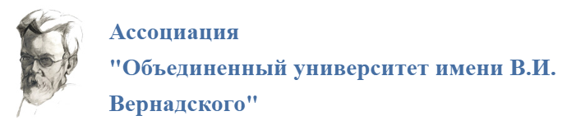


Плавучий эковолонтерский отряд
«Вернадский»
Тамбов, 2023

Slide 2
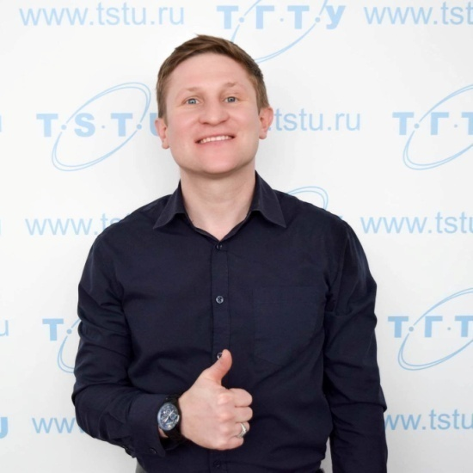

Организационная структура отряда
Члены штаба отряда:
Заместитель руководителя отряда по вопросам экологии и мониторинга окружающей среды Беспалько Наталия Евгеньевна, канд. техн. наук, доцент кафедры «Природопользование и защита окружающей среды» Тамбовского государственного технического университета (ТГТУ).
Заместитель руководителя отряда по образовательной и просветительской деятельности Струлев Сергей Александрович, старший преподаватель кафедры «Конструкции зданий и сооружений» Тамбовского государственного технического университета (ТГТУ);
Заместитель руководителя отряда по связям с общественностью Воликова Ирина Александровна, старший преподаватель кафедры «Теория и история государства и права» Тамбовского государственного технического университета (ТГТУ);
Заместитель руководителя отряда по работе с эковолонтерами Булгаков Максим Андреевич, студент кафедры «Природопользование и защита окружающей среды», руководитель Экологического движения «BeNature» Волонтерского центра Тамбовского государственного технического университета (ТГТУ).
Организационная структура отряда включает в себя отдельные подразделения, обеспечивающие реализацию основных направлений деятельности отряда: проведение экологических акций, экологический мониторинг окружающей среды, связи с общественностью, а также образовательной и просветительской деятельности.
Руководитель отряда:
Директор Волонтерского центра ФГБОУ ВО «Тамбовский государственный технический университет», канд. техн. наук
Сузюмов Александр Владимирович

Slide 3
Команда проекта Плавучий эковолонтерский отряд «Вернадский»
Наставники:
Участники:
Мищенко Елена Сергеевна – проректор по международной деятельности, руководитель международного проекта «ЭКОлогические Глобальные и Региональные ИНициативы« (ЭкоГРИН) Тамбовского государственного технического университета (ТГТУ), д-р экон. наук, проф.
Козачек Артемий Владимирович – исполнительный директор Ассоциации «Объединенный университет имени В.И. Вернадского», заместитель ученого секретаря Комиссии РАН по изучению научного наследия выдающихся ученых, заведующий кафедрой «Природопользование и защита окружающей среды» Тамбовского государственного технического университета (ТГТУ), канд. пед. наук, доц.;
Иванов Алексей Викторович – старший научный сотрудник Музея землеведения Московского государственного университета имени М.В. Ломоносова, старший научный сотрудник Института географии РАН, научный руководитель Научно-просветительской экспедиции «Флотилия плавучих университетов», канд. геол.-минерал. наук, доц.;
Яшков Иван Александрович – заместитель директора по научной работе Музея геологии, нефти и газа Ханты-Мансийского автономного округа – Югра, начальник штаба Научно-просветительской экспедиции «Флотилия плавучих университетов», канд. геогр. наук, доц.
Отряд насчитывает 31 постоянных участников (Список участников приведен на сайте https://dobro.ru/event/10433125);
К основным мероприятиям отряда в 2023 году дополнительно присоединялись эковолонтеры (https://dobro.ru/project/10059001);
География волонтеров - участников мероприятий охватывает Тамбовскую, Московскую и Саратовскую области,город Москву, Ханты-Мансийский автономный округ - Югра.

Slide 4
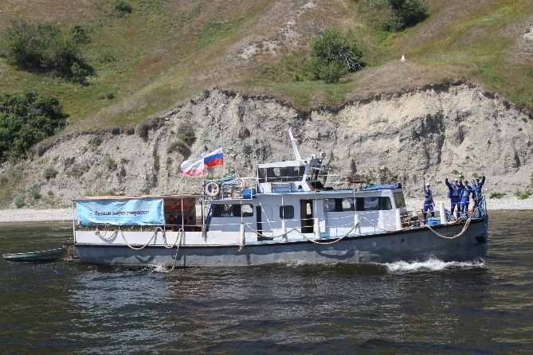
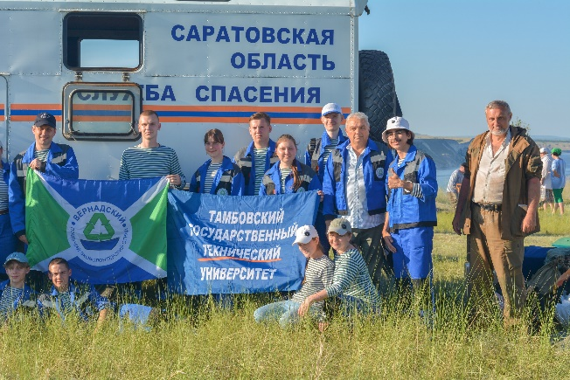
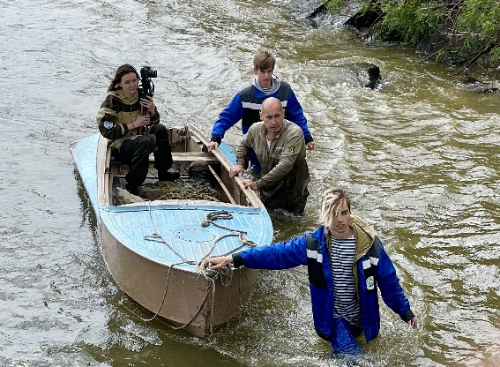
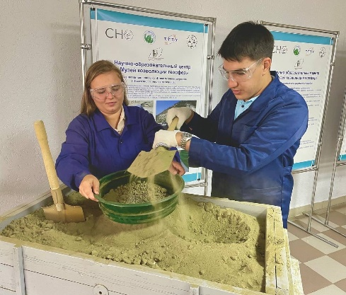
Цель и форма деятельности отряда
Цель работы Плавучего эковолонтерского отряда «Вернадский» - сохранение и экологическая реабилитация водных объектов и прибрежных территорий средствами волонтерской деятельности, привлечение внимания общественности, власти, бизнеса к экологическим проблемам водных объектов и прибрежных территорий.
Организация основных мероприятий и акций отряда в формате плавучих экспедиций выбрана именно исходя из поставленной цели. Передвигаясь на пароходах по водному объекту отряд имеет возможность останавливаться у мест скопления отходов, которые хорошо видны с воды, и населенных пунктов для проведения акций и мероприятий.
Помимо работы на плавсредствах предусмотрена полевая деятельность участников отряда на водных объектах, береговых линиях и в организациях, расположенных в прибрежных населенных пунктах.
Плавучий эковолонтерский отряд «Вернадский» является самостоятельным звеном Научно-просветительской экспедиции «Плавучий университет имени В.И. Вернадского».

Slide 5
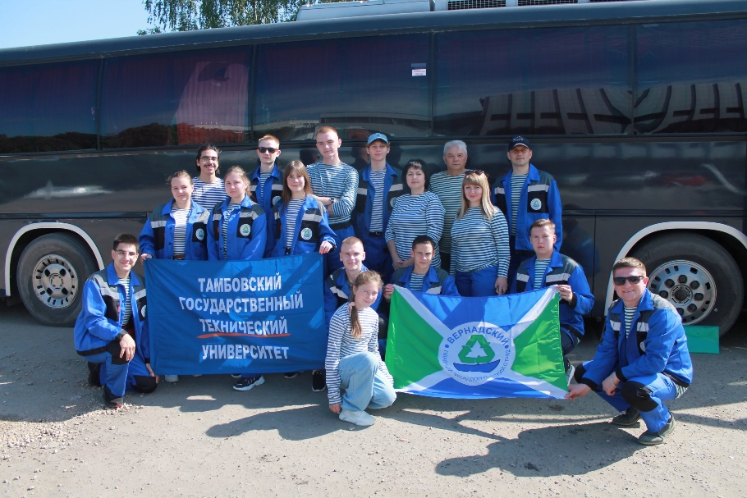
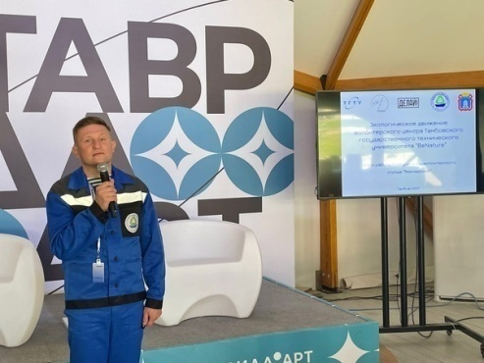
Результаты деятельность отряда за 2023 год
Проведены экологические акции и просветительские мероприятия в 5 регионах РФ: Тамбовская, Саратовская и Волгоградская области, Республика Крым и ХМАО - Югра;
Общая привлеченная к мероприятиям аудитория местных жителей, школьников и студентов насчитывает более 500 человек;
Очищена береговая линия рек общей протяженностью более 3 километров;
Собрано, разделено, отсортировано и сдано на переработку более 1500 литров ТБО;
Проведен анализ качества и степени загрязнения воды и береговых почв на трех реках, в общей сложности в 10 точках забора взято на анализ свыше 50 проб воды и в 4 точках забора свыше 10 проб почв.
Всего проведено 15 мастер-классов и открытых лекций, 6 акций по раздельному сбору отходов, обширная работа по экологическому мониторингу рек и береговых почв, а также целый ряд иных мероприятий. Более подробно с деятельностью отряда можно ознакомиться по ссылке https://vk.com/pevo_fpu.

Slide 6
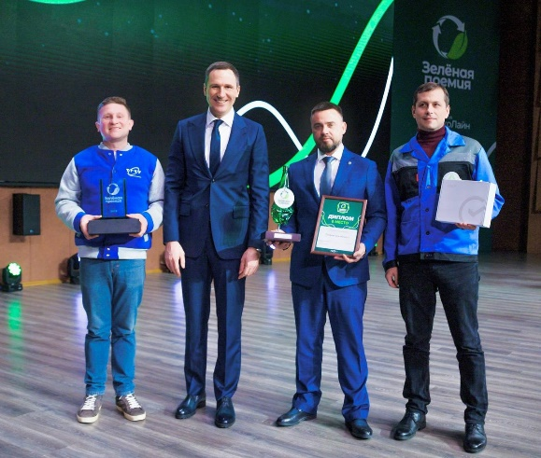
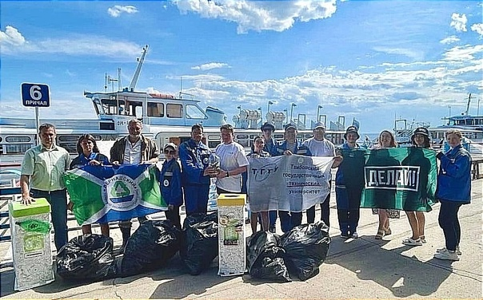
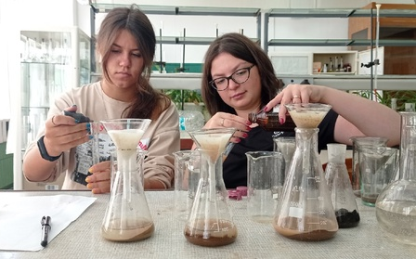
Основные мероприятия отряда в 2022-2023 году
Экологическая акция по раздельному сбору отходов 09.09.2022 г. Судак, Республика Крым (https://vk.com/wall-214501468_177);
Открытая лекция для участников Фестиваля «Таврида-Арт» 05.09.2022 Республика Крым (https://vk.com/wall-170449300_3563);
Открытая лекция для учеников МАОУ Лицее №6 в г. Тамбове 06.09.2022 (https://vk.com/wall205174002_368);
Экологическая акция-субботник в лесопарке г. Советский, ХМАО Югра 22.08.2022 (https://vk.com/wall205174002_361);
Мастер-класс «Жизнь отходов», эстафета «ЭкоГТО», обмен опыта с экологическими организациями г. Саратова, 11.07.2022 (https://vk.com/wall-214501468_169)
Всероссийская Геоэкологическая научно-практическая школа-семинар «Плавучие экспедиции как средство практической реализации научных идей В.И. Вернадского» Тамбов 30.07.2022 (https://vk.com/wall490424598_154);
Мониторинг экологического состояния малых рек в черте г. Тамбова 25.07.2022 (https://vk.com/wall-186581695_609);
Вручение 4 места в рамках «Зеленой премии» в г. Москва 05.12.2023 (https://vk.com/wall-214501468_267).

Slide 7
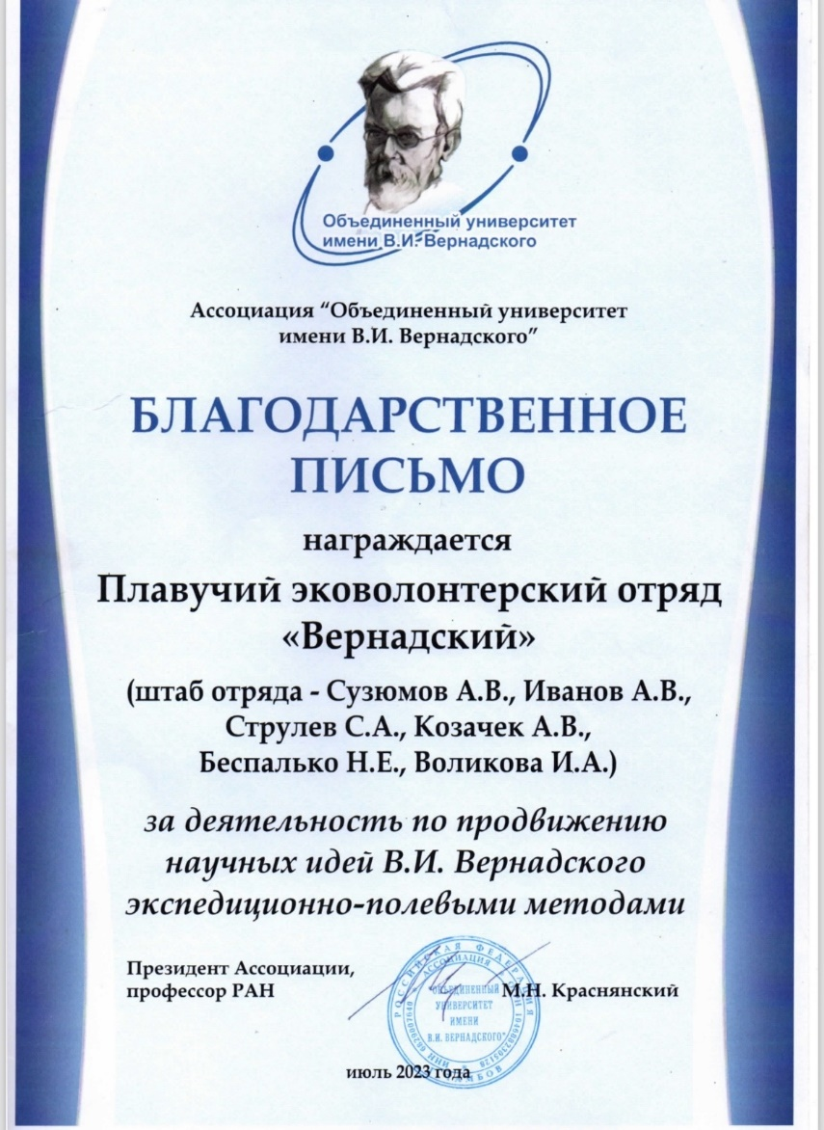
Награды
За реализацию экологических волонтерских инициатив Плавучий эковолонтерский отряд «Вернадский» награжден Благодарственным письмом Ассоциации «Объединенный университет имени В.И. Вернадского»

Slide 8

Награды
Экологический фонд им. В.И. Вернадского подвел итоги V Всероссийского конкурса «Лучший эковолонтерский отряд»
Плавучий волонтерский отряд «Вернадский» Тамбовского государственного технического университета вошел в список победителей в номинации «Экомолодость»!

Slide 9
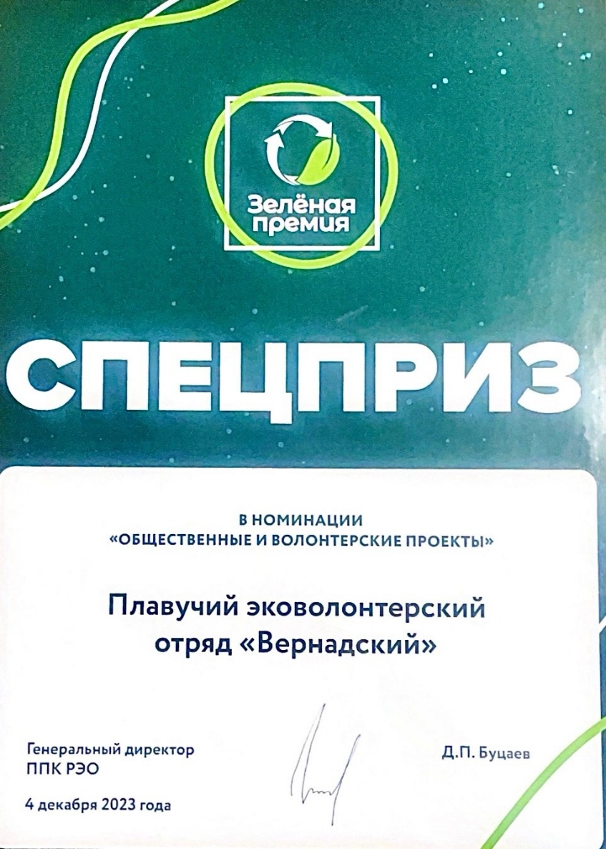
Награды
Специальный приз за топ 10 лучших проектов в номинации «Общественные и волонтерские проекты» Плавучий эковолонтерский отряд «Вернадский» награжден публично правовой компанией «Российский экологический оператор»

Slide 10


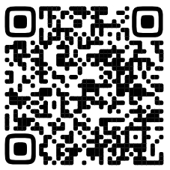
  Наши контакты

